Slide 1
Qt Creator
Imagens Estáticas

Slide 2
Descrição
As imagens são utilizadas nos formulários de um software para ilustrar uma determinada ação, ou para melhorar a qualidade visual do software.

Slide 3
Onde utilizar
Botões de comando
No formulário para ilustrar a operação
Barra de ferramentas

Slide 4
Como utilizar
Vínculo direto
Arquivo de recursos

Slide 5
Vínculo direto
A utilização de imagens por vínculo direto significa que o componente que irá receber a imagem será configurado para buscar a imagem no diretório onde ela esta armazenada.

Slide 6
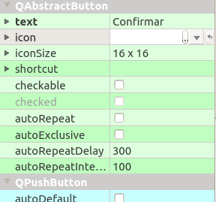
Passos para o vínculo direto
Adicionar o componente no formulário
Selecionar o componente e localizar a propriedade 'icon' ou 'pixmap'

Slide 7
Passos para o vínculo direto
Será exibido as seguintes opções:
  Choose Resource...
  Choose File...

Slide 8
Arquivo de recursos
O arquivo de recursos é um tipo específico de arquivo de projeto utilizado principalmente para armazenar imagens.

Slide 9
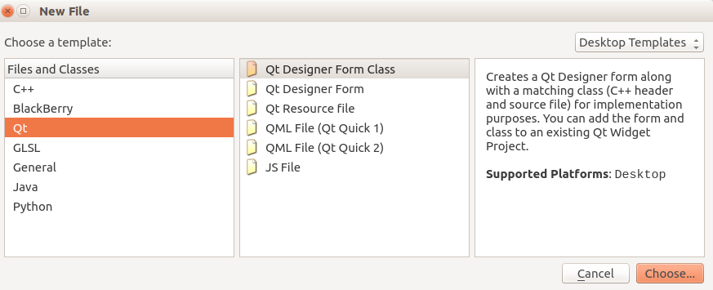
Passos para arquivo de recursos
Selecionar o projeto -> Botão direito -> Add new

Slide 10
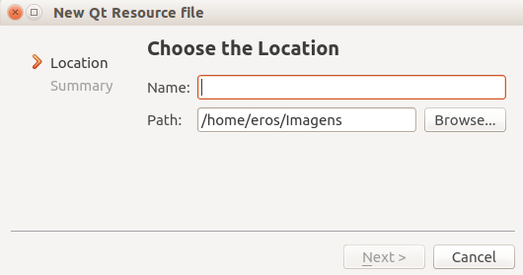
Passos para arquivo de recursos
Informar o nome do arquivo de recursos
Após informar o nome, clicar no botão 'Next' e em seguida no botão 'Finish'

Slide 11
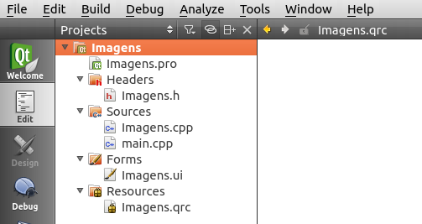
Passos para arquivo de recursos
Selecionar o arquivo de recursos criado

Slide 12
Passos para arquivo de recursos
Clicar no botão 'Add' e selecionar a opção 'Add Prefix'
No campo 'Prefix' informar um nome. Ex: /Imagens
Clicar novamente no botão 'Add' e selecionar 'Add Files'
Localizar e selecionar as imagens
Salvar o arquivo de recursos

Slide 13
Exercícios
...

